Slide 1
出家人求道不易 悟見講
一、神光大師來求道
神光大師，在還沒拜達摩祖師前，他已是一位高僧，講經說法數十年。
達摩祖師在渡化神光時問「萬法歸一，一歸何處？」，神光答不出來，難躲閻君之手，後來拜明師達摩，得了真道。
神光得道後讚曰：
萬法歸一一歸何
熊耳山前拜達摩
手執戒刀左膀去
真指單傳躲閻羅

Slide 2
出家人求道不易 悟見講
二、惠能大師來求道
六祖壇經記載
六祖還沒求道前，智慧已經很高了，沒有人能夠比得過，他一聞金剛經的章句，他立即能體悟，他也知道真經不在紙上，所以他要去拜一代明師弘忍大師求道。
弘忍大師，並沒有馬上叫惠能大師皈依剃渡，由於惠能大師求道堅定，五祖弘忍大師，最後還是傳真道給惠能大師。

Slide 3
出家人求道不易 悟見講
三、釋迦牟尼佛求道
佛陀年輕時，在一次出遊的途中，見到了人生的生老病死，体悟到人生是苦海，，所以決心去修行求道。
苦修六年，未遇明師，苦修苦煉無成，後來遇到明師燃燈古佛傳授真道，才得成正果。
得道後讚嘆的說
奇哉！奇哉！大地眾生，皆具如來智慧德相，只因執著妄想，而不能證得。

Slide 4
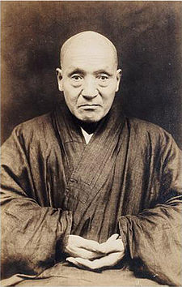
出家人求道不易 悟見講
四、印光大師想求道
簡介
印光大師一八六二年一月一一日生，一九四零年十二月二日卒，俗名趙紹伊，字子任，法號聖量，別號常慚愧僧，淨土宗第十三代祖師，同時也是淨土宗的重要中興人物，被尊稱為印光大師。

Slide 5
出家人求道不易 悟見講
俺提筆告眾等聽我訴言
思想起當年事珠淚漣漣
嘆世上修行人不知真傳
不由我印光僧心中悲嘆
吾從前亦同眾一樣未曉
到現在明白了後悔晚焉
今承蒙活佛師助俺批判
如若是不助俺難示訓篇
只因為未得道理天難返
雖行善只落個氣天大仙
吾一生本來是心存慈善
看破了塵世界入了岩山

Slide 6
出家人求道不易 悟見講
五、印光勸弟子求道
恨從前盲修煉不明真道 不明曉真淨土即是玄關 雖然我守至靜不明至理看起來未明透性理根源
吾在世心好善弟子信仰學吾者日繼夜誦唸經篇 都以為唸經文死生能脫那曉得淨土法難脫循環

